Slide 1
“KIWI_Usecase Diagram & DataBase Modeling”
Team Member
김지훈, 박수연, 선지연, 성규림, 정용욱

Slide 2
01. Usecase Diagram
02. DataBase Modeling

Slide 3
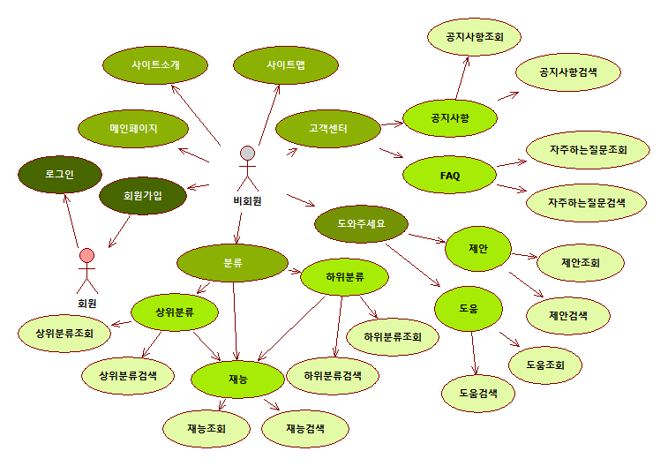
1. Usecase Diagram
1. 비회원

Slide 4
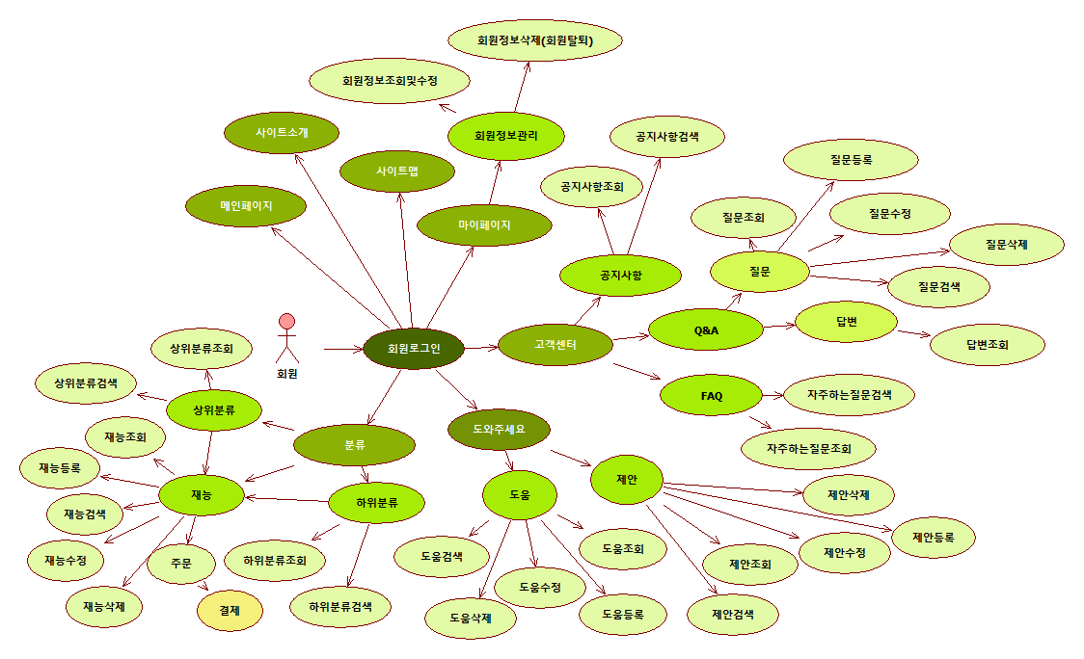
1. Usecase Diagram
2. 회원

Slide 5
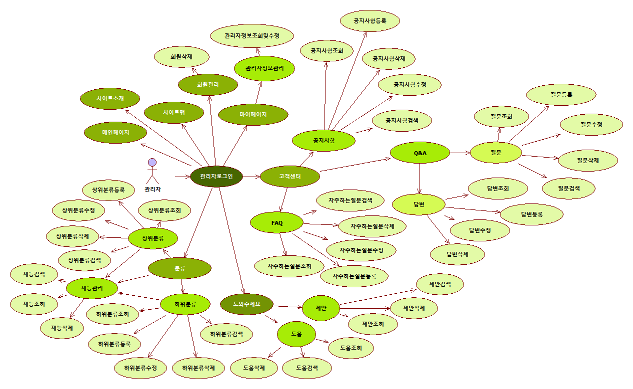
1. Usecase Diagram
3. 관리자

Slide 6
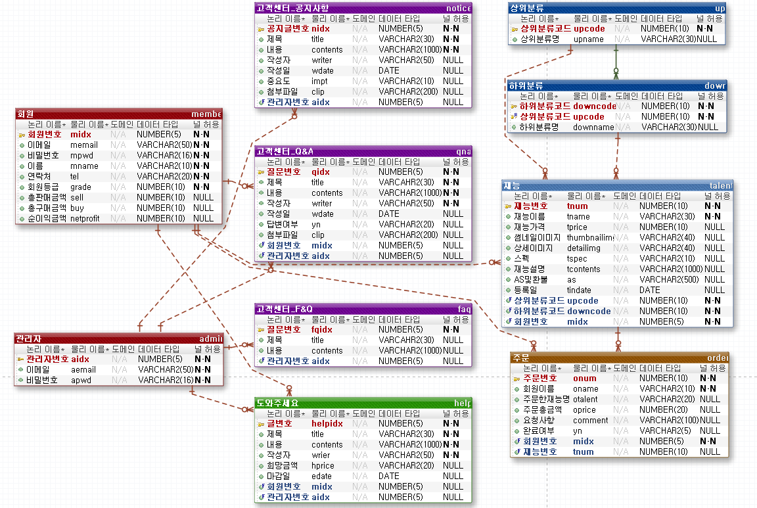
2. DataBase Modeling

Slide 7
감사합니다.

